Slide 1
新年吉祥，万事如意！

Slide 2
一、寒假作业上交事宜：
请科代分类收齐，并做好登记！
1.写在周记本上的三篇日记；
2.一篇读后感；
3.竞赛作文； 163邮箱账号15920988977
4.5张练字。 密码C20160708ZSL
5.“舌尖上的广州”，PPT可以上传至公共邮箱；如果已打印，就交纸质稿。

Slide 3
二、《骆驼祥子》阅读安排：
1.本周四周五，完成
——导读、知识链接、正文的第一章。
2.大体一天阅读一章，堂上测试！

Slide 4
三、本学期教学预设
1.问题式教学：
——提前做好预习工作，保证课堂思路的及时跟进；
eg.依托题目，思考：是什么、为什么、怎么样。
2.笔记如何做？
——首先思考为什么要做笔记？达到何种目的？解决何种问题？
3.点画批注如何做？
——四种符号的恰当运用，如下

Slide 5
三、本学期教学预设
3.点画批注如何做？
——四种符号的恰当运用，如下
①生动优美的语句，用波浪线～～～
②重要的语句，用直线———
③有疑问困惑的语句，用问好？
④意蕴丰富的语句，用星号☆

Slide 6
自由诵读
《孙权劝学》
目的：扫除读音障碍，读准读顺读响亮
方法：借助文下注释，或结对朗读
时间：3分钟

Slide 7



张学良
张作霖
蒋介石
读书好
好读书
读好书
诗词大会
——— 冰心

Slide 8
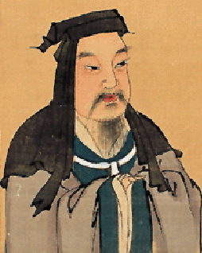
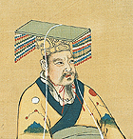
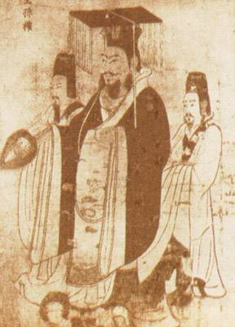
曹操（魏）
刘备（蜀）
孙权（吴）

Slide 9
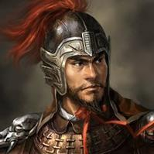
吕蒙曾随周瑜、程普大破曹操于赤壁，后又袭破关羽，占领荆州，深受吴王孙权的信赖。
吕蒙

Slide 10
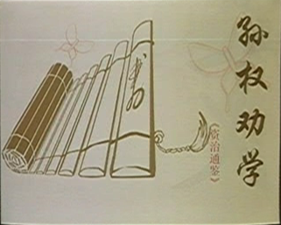
此人武艺高强，战功卓著，深受吴王孙权的信赖。可吕蒙有个毛病；不爱读书学习。孙权屡屡劝他多学点知识，可他每次都推三阻四的，还自以为自己一介武夫，读书有何用？这回，孙权又来劝他了，结果怎样呢？让我们来看《孙权劝学》一文。

Slide 11
教学目标
1.文学常识、文言词语。
2.在熟练朗读的基础上，正确断句和停顿。理解文意，体会对话中的不同语气，揣摩想象人物当时的神态和心理活动，进而分析人物形象及其性格特征。
3.认识后天学习的重要性，树立学无止境，开卷有益的终身学习观点。

Slide 12

预习检测
《孙权劝学》选自《 》 ， 是 主持编纂的一部
体通史，记载了从战国到五代共1362年间的历史。
资治通鉴
司马光
编年
《资治通鉴》 —— “鉴于往事，有资于治道”

Slide 13

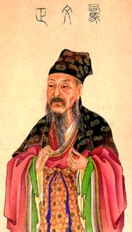
司马光，字君实，北宋 家、 家。卒谥文正，追封温国公，世称司马温公。
作者情况
政治
史学

Slide 14

课前小问题：
全文3个人物；3次对话。
（1）全文几个人物？几次对话？
（2）孙权与吕蒙对话的主要内容是什么？
（3）吕蒙接受了孙权的建议吗？
（4）课文是怎样表现吕蒙学习的效果的？
（5）鲁肃与吕蒙一番交谈后，有何举动？
（6）概括本文的故事情节。
劝学
接受
通过吕蒙与鲁肃的“议论”来表现
结友
吕蒙在孙权的劝说下开始学习，大有长进，令鲁肃刮目相看并与他结友的故事。

Slide 15
一、读准字音，读出停顿
孙权劝学
初，权谓吕蒙曰：“卿今当涂掌事，不可不学！”蒙辞以军中多务。权曰：“孤岂欲卿治经为博士邪！但当涉猎，见往事耳。卿言多务，孰若孤？孤常读书，自以为大有所益。”蒙乃始就学。及鲁肃过寻阳，与蒙论议，大惊曰：“卿今者才略，非复吴下阿蒙！”蒙曰：“士别三日，即更刮目相待，大兄何见事之晚乎！”肃遂拜蒙母，结友而别。

Slide 16
孙权劝学
qīng
初,权谓吕蒙曰:“卿（ ）/今/当涂掌事,不可不学!”蒙辞以军中多务。权曰：“孤岂( )欲卿/治经为( )博士邪( )！但当涉猎，见往事耳。卿言多务，孰（ ）若孤？孤常读书，自以为/大有所益。”蒙/乃始就学。及/鲁肃过寻阳，与蒙论议，大惊曰：“卿/今者才略，非复/吴下阿蒙！”蒙曰：“士别三日，即更( )刮目相待，大兄/何见事之晚乎！”肃遂（ ）蒙母，结友而别。
qĭ
wéi
yé
shú
gēng
suì
提示:生僻字、多音字、通假字的读音要特别注意。

Slide 17
背诵文下注释！
看谁背得快？
每5个（注释）组成一组，化零为整强背，比赛！
全对得5分。

Slide 18
你发现了哪些文言现象？请梳理。
每一个计1分
接力或其他方式逐句翻译

Slide 19
三、分角色再次朗读课文
1、由小组讨论出朗读处理方案，注意充分体现出文中人物对话时的口吻、神态、心理和情味。
2、说说这些对话描写表现了人物什么样的性格特点。
3、你从人物中得到了什么启示？

Slide 20
课文人物 | 描写 方法 | 语气 特点 | 个性 特点 | 给人启示
爱才
关心
教育别人要以理服人，循循善诱。
孙权
善劝
语重心长
对话
虚心
勤学
重视学习、勤于学习，会有长进。
吕蒙
自豪 坦然
幽默
对话
敬才
爱才
看待事物要时时更新观念，不能用老眼光。
风趣 幽默 敬佩
鲁肃
对话

Slide 21

学了课文，你从孙权劝学、吕蒙就学、鲁肃赞学中明白了什么道理或得到哪些启示？
四、感悟反思：

Slide 22
人只要肯学习就会有长进，突出了学习的重要性。

Slide 23
六、积累延伸
①古代有不少勤奋好学的成语典故，请写出成语、人物典故各两个。
悬梁刺股，囊萤映雪，学而不厌等；苏秦悬梁刺股，孙康映雪读书。
②关于读书的名言、警句你又知道哪些？

Slide 24
少壮不努力，老大徒伤悲。
书到用时方恨少。
书读百遍，其义自见。
书籍是人类进步的阶梯。
读书破万卷，下笔如有神。
读书有三到，谓心到，眼到，口到。

Slide 25
变换方式，熟悉课文：
依托题目，根据下面的问题，找出对应的语句。
1.孙权为什么劝学？
2.孙权怎么劝学？
3.孙权劝学的结果怎样？

Slide 26
再变换方式，熟悉课文
围绕“学”字，本文写了哪三件事？
孙权劝学——吕蒙治学——鲁肃叹学
（只要肯学习，就会有长进，突出学习的重要性。）

Slide 27
把握人物性格，分角色朗读
思考：从对待吕蒙（人才）的角度，选用一个词，分别评价孙权、鲁肃，并说出选用该词的理由。

Slide 28
成语：“吴下阿蒙” 和"刮目相待"
“吴下阿蒙”：原指三国时期吴国大将吕蒙。意思是说人没有学问的。现在多用在他人有了转变方面，凡学识大进，或地位从低下而攀高了，从穷困而至富有了，都可以用此成语。
“刮目相待”：意思是用新的眼光来看待。表示不要用老眼光看待别人，要估计到别人的进步。

Slide 29

寒假作业用心 编成了“我的作文集”，因而美观大方颜值高的同学：
弋成尧、林楚欣、吴形而、陈俊蓉、朱兴宇、左舒木、钟浩扬、刘嘉、郑李裔
张家炜、王修博、黄涵、陈乐晴、林芷贝、黄正恒、俞昕晔、张菡、陈诗雨
黄昊昱、尹逸帆、
谭雅荠、陈荟宜、张雅淇、严博闻、郭灼华、邱镜舟、郭语晨、
李昕蓉、曾煜林、何思锐、肖子烨、熊悦彤、刘承宪、周君颐
王优瑄、叶雨茵、周蕊儿、韩榕、吴雨弘、陈泓菁
陈泓菁刘承宪王浩宇周蕊儿
弋成尧钟浩扬吴形而陈浩妍侯汉林

Slide 30

作业用心 完成：
一、先及时复习
二、后专注完成
三、订正答案，错误处，用红色笔订正，并理清思路或要点。
留下思考的痕迹！
校对参答，让思维碰撞，让思想交换！

